Slide 1
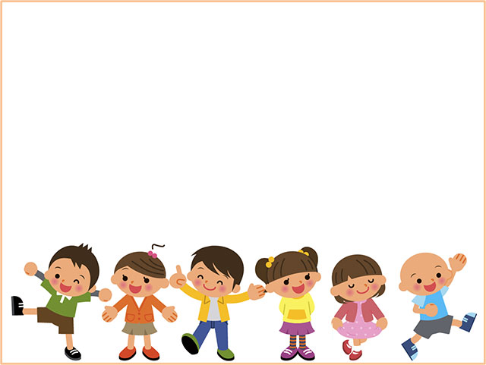

UBND QUẬN LONG BIÊN
TRƯỜNG MẦM NON HOA HƯỚNG DƯƠNG
LĨNH VỰC PHÁT TRIỂN NGÔN NGỮ
Đề tài: Thơ Bắp cải xanh
Lứa tuổi: Mẫu giáo bé (3 - 4 tuổi)
Giáo viên: Nguyễn Thị Hương Mai

Slide 2
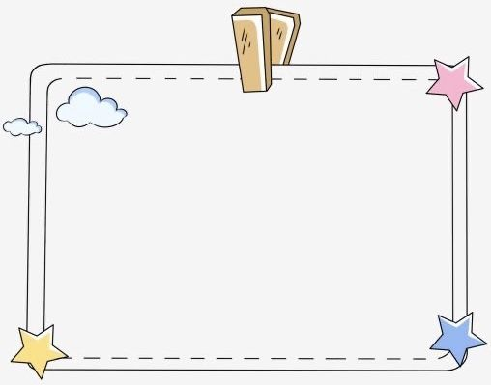
MỤC ĐÍCH – YÊU CẦU
Kiến thức:
Trẻ biết tên bài thơ: “ Bắp cải xanh”.
Trẻ hiểu nội dung bài thơ: Cây bắp cải có màu xanh.
2. Kỹ năng:
Trẻ có kỹ năng trả lời câu hỏi to, rõ rang, mạch lạc.
Phát triển ghi nhớ có chủ định.
Rèn khả năng tư duy, trí nhớ, sự chú ý.
Rèn kỹ năng đọc thơ diễn cảm cho trẻ.
3. Thái độ:
Trẻ thích ăn các loại rau để cho cơ thể khỏe mạnh.
Biết yêu quý các cô bác nông dân trồng ra các loại rau.

Slide 3
Chuẩn bị
Đồ dùng của cô:
Powerpoint hình ảnh bài thơ “Bắp cải xanh”
Đài
Que chỉ
Đĩa nhạc
Nhạc bài hát “Bắp cải xanh”
Đồ dùng của trẻ:
Ghế ngồi cho trẻ

Slide 4
Cấu trúc bài giảng
Ổn định tổ chức
Phương pháp, hình thức tổ chức
Kết thúc

Slide 5
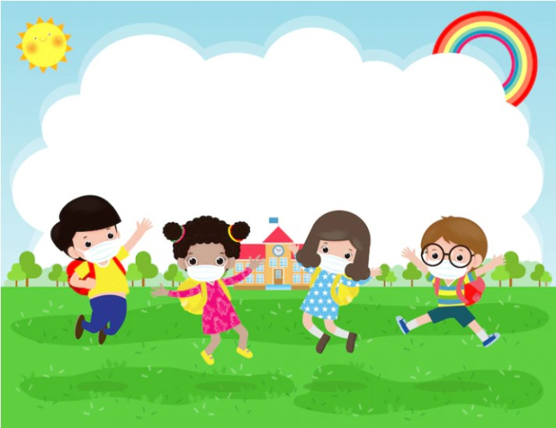
Ổn định tổ chức
Cô và các con cùng hát bài hát “Bắp cải xanh” nhé!

Slide 6
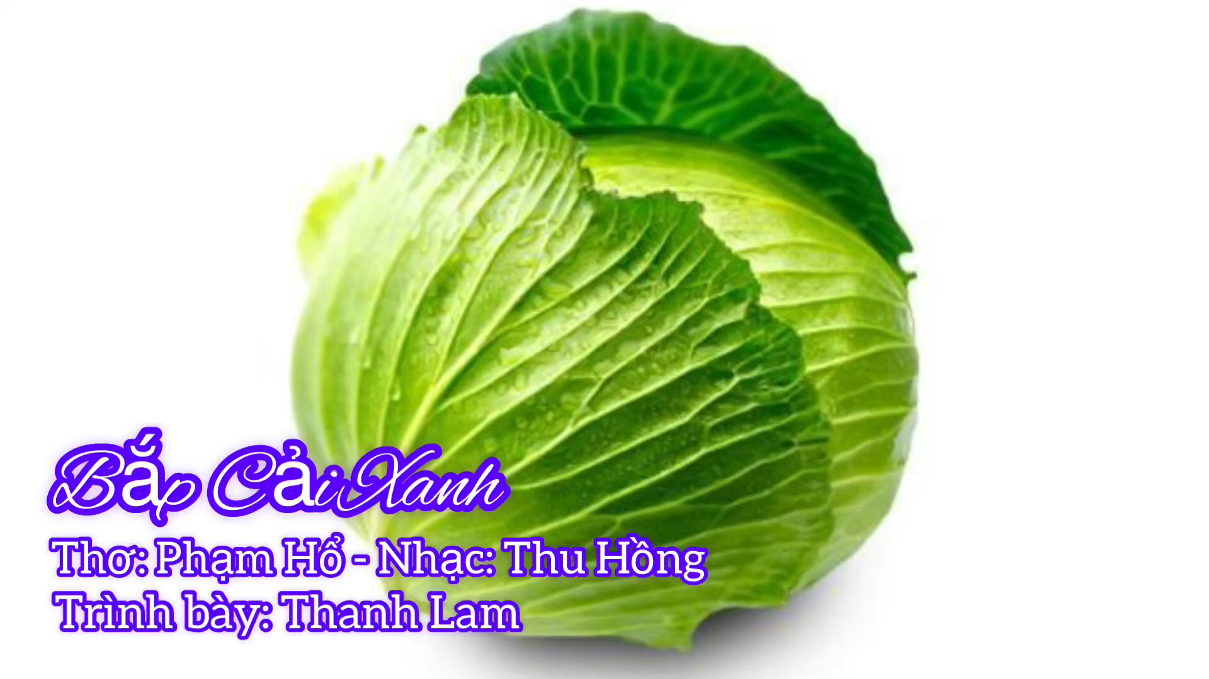

Slide 7
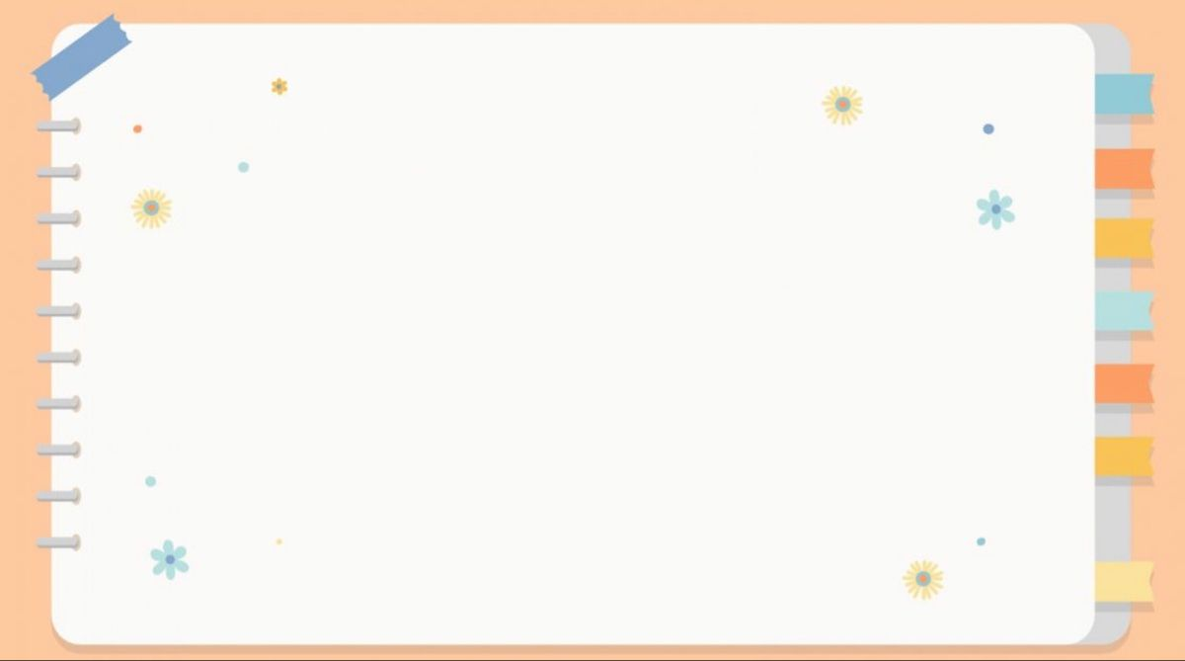
Bài thơ: “ Bắp cải xanh”
Tác giả: Phạm Hổ

Slide 8
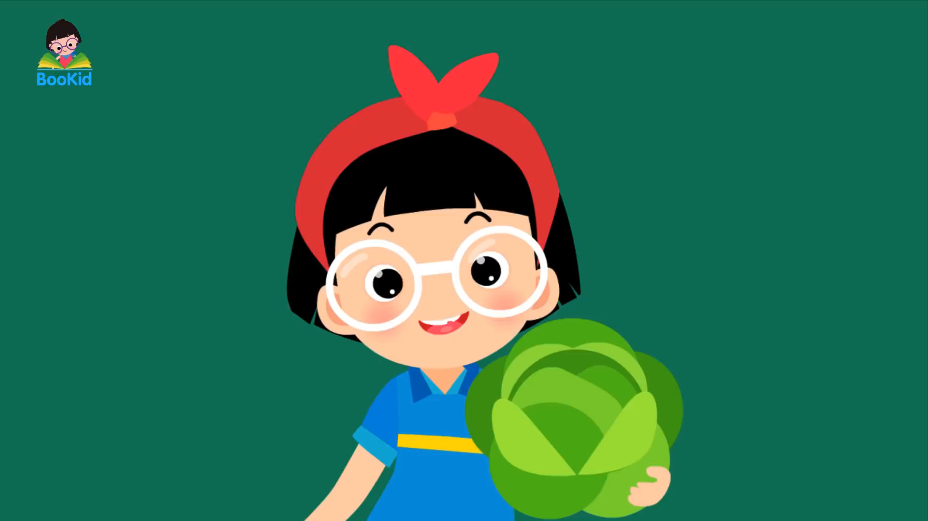

Slide 9
Bài thơ: “ Bắp cải xanh”
Tác giả: Phạm Hổ

Slide 11
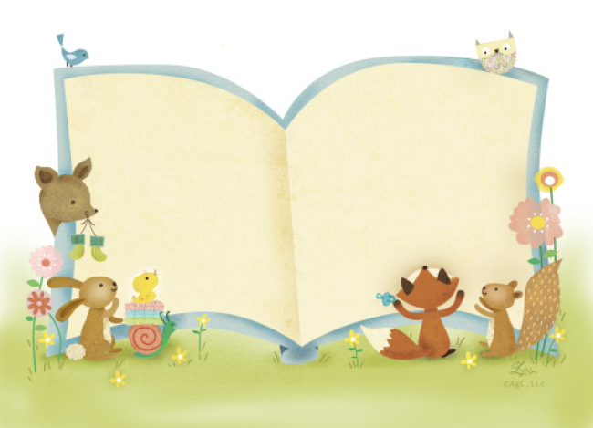
Các con cùng tìm hiểu nội dung bài thơ với cô nhé.

Slide 12

Cô vừa đọc cho các con nghe bài thơ gì?

Slide 13
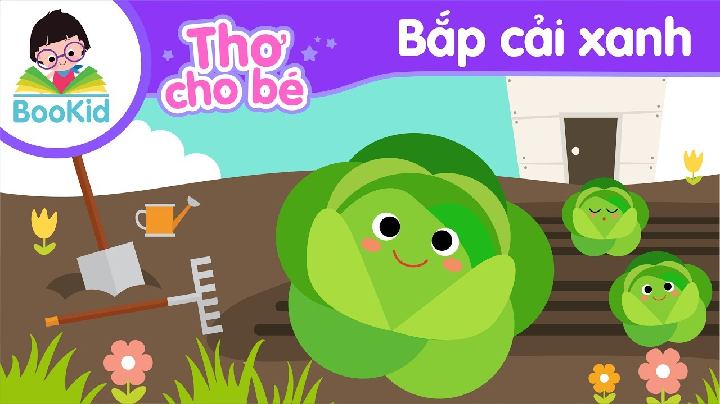

Slide 14
Trong bài thơ cây bắp cải có màu gì?

Slide 15
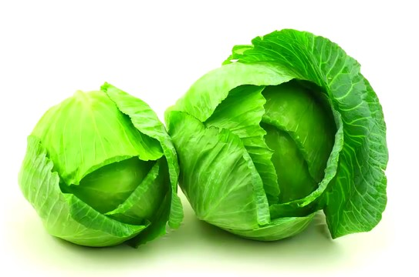
Bắp cải xanh xanh man mát

Slide 16
Lá của bắp cải sắp như thế nào?

Slide 17
Lá cải sắp
Sắp vòng tròn

Slide 18
Búp cải non nằm ở đâu?

Slide 19
Búp cải non
Nằm ngủ giữa

Slide 20

* Giáo dục: Qua bài thơ này các con phải biết ơn các bác nông dân trông ra các loại để cho chúng mình ăn đấy và chúng mình ăn thật nhiều rau cho cơ thể khỏe mạnh và chóng lớn nhé!

Slide 21

Các con hãy cùng cô đọc lại bài thơ 1 lần nữa nhé!

Slide 23
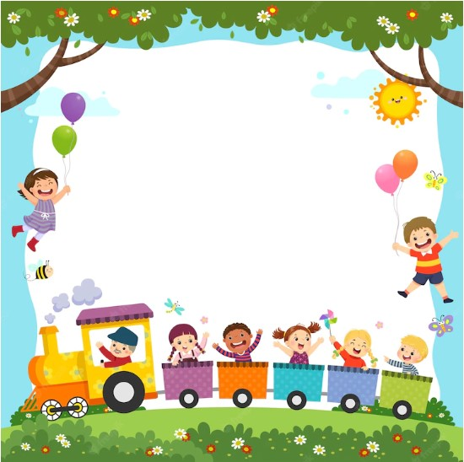
Xin chào và hẹn gặp lại!

